Slide 1

Социальный проект
«Аллея Славы»
Выполнила: Квашнина Дарья, ученица 9 класса
Руководитель: Шуленина Г.Д.

Slide 2
Социальный проект – это сконструированное инициатором проекта социальное нововведение, целью которого является создание, модернизация или поддержание в изменившейся среде материальной или духовной ценности, которое имеет пространственно-временные и ресурсные границы, влияние которого на людей признается положительным по своему воздействию.
Луков Валерий Андреевич, доктор философских наук, профессор

Slide 3
Цель проекта: создание на территории МБОУ «ООШ с. Крыловка Кировского района» Приморского края аллеи, посвящённой памяти выпускников школы, погибших в ходе СВО.

Slide 4
Задачи проекта
провести анкетирование среди учащихся и сотрудников школы, жителей Крыловского сельского поселения, в соцсетях о необходимости данного проекта;
определить территорию для аллеи;
подготовить чертежи и рисунки проекта;
разработать макет именной таблички;
определить партнёров, готовых помочь физически и материально в реализации данного проекта;
организовать сбор средств для реализации проекта;
провести акцию «Создадим аллею Славы»;
провести торжественный митинг, посвящённый открытию аллеи.

Slide 5
Актуальность
проект создается для работы по увековечиванию памяти защитников Отечества, участников СВО, воспитания у молодежи и подрастающего поколения стойкой гражданской позиции

Slide 6
Продуктом данного проекта должна стать «Аллея Славы» - площадка для проведения торжественных линеек и сборов учащихся и жителей села.

Slide 7
Оценка цели проекта по технологии SMART
S – конкретная
М – измеримая.
А – достижимая.
R – актуальная.
Т – определённая во времени.

Slide 8
Анкета
вопрос | да | нет
Учащиеся школы
Считаете ли вы, что такой проект нужен? | 100 % | 0 %
Сможете ли вы оказать помощь в реализации данного проекта?
А) материальную | 5% | 95%
Б) физическую
Сотрудники школы и жители Крыловского поселения
Считаете ли вы, что такой проект нужен? | 100 % | 0 %
Сможете ли вы оказать помощь в реализации данного проекта?
А) материальную | 100% | 0%
Б) физическую | 100% | 0%

Slide 9
SWOT – анализ возможностей и рисков в реализации проекта
S – сильные стороны | W – слабые стороны
- проект является общественно-значимыми актуальным, нашёл горячий отклик среди местных жителей и получил одобрение администрации поселения; - создалась активная и многочисленная инициативная группа; - к реализации проекта выразили готовность подключиться бывшие жители села, которые ощущают свою связь с малой родиной; | - проект материально не подкреплён, инициаторы рассчитывают только на благотворительные пожертвования;
O - возможности | T – угрозы, риски
- чем больше людей заинтересованы в реализации проекта, тем больше рабочих рук и средств возможно привлечь; | - может не хватить материальных средств на реализацию проекта;

Slide 10
План работы над реализацией проекта.
№ п/п | Что сделать? | Когда? | Кто отвечает? | Примечание
1. | Провести анкетировыние | До 1 декабря 2023 г | Автор проекта | Принять решение о необходимости реализации проекта
2. | Создание инициативной группы | Январь-февраль 2024 г | Автор и руководитель проекта
3. | Сбор средств | Январь – апрель 2024 г | Инициативная группа | Благотворительные пожертвования, Обращение к администрации поселения и района, объявления в соцсетях. Строгая отчётность
4. | Уточнение и корректировка проекта | Март-апрель 2024 г | Инициативная группа | Если понадобится
5. | Подготовка места для аллеи | Апрель 2024 г | Инициативная группа | Привлечение жителей села, учащихся школы
6. | Посадка деревьев и кустарников, разбивка клумбы | 1 мая 2024 г | Учащиеся и сотрудники школы , жители Крыловского сельского поселения | День Весны и Труда
11. | Открытие аллеи, торжественный митинг | 9 мая 2024 года | Инициативная группа, учащиеся и учителя школы

Slide 11
Бюджет проекта
№ п/п | Источники поступления денежных средств | Ожидаемые результаты
1. | Благотворительные взносы жителей села | 20000 рублей
2. | Средства, выделенные местной администрацией и районной администрацией | 5000 рублей
4. | Благотворительные взносы, переданные жителями других территорий | 10000 рублей
 | ИТОГО: | 35000 рублей

Slide 12
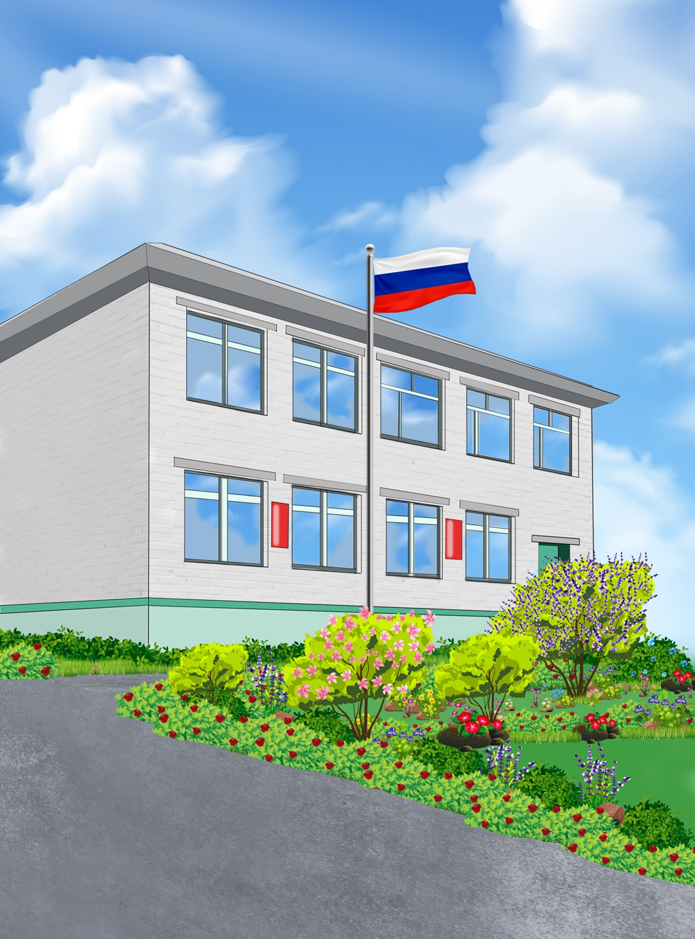
Проект «Аллея Славы»
Это будет аллея из цветущих кустарников и деревьев, посаженных руками школьников, сотрудников школы, жителей Крыловского сельского поселения.
На здании школы будут установлены памятные доски в память о выпускниках, погибших в ходе СВО. Будет установлен флагшток для поднятия флага России.
Срок реализации проекта – 5 месяцев.

Slide 13
Развитие проекта
уход за молодыми посадками и благоустройство территории;
проведение торжественных мероприятий патриотической направленности на аллее Славы.

Slide 14
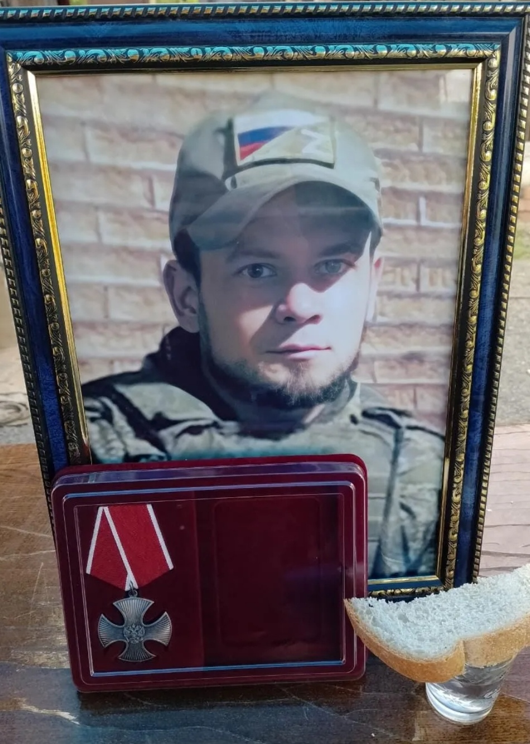
Вячеслав Олегович Квашнин
Вячеслав Квашнин – мой брат. В этом году я завершаю обучение в школе и хочу, чтобы память о моём брате сохранилась в сердцах людей, которые знали и любили его.

Slide 15
СПАСИБО ЗА ВНИМАНИЕ!

